Slide 1
РОЛЬ И ЗНАЧЕНИЕ ПОНЯТИЙНЫХ КАРТ В УЧЕБНИКЕ
Акири Ион,
Институт Педагогических Наук, м. Кишинев,
Республика Молдова.
Minsk, 2018

Slide 2
Какова роль и значение понятийных карт, включенных в школьные учебники, в контексте формирования компетенций и повышении уровня качества образования?

Slide 3
Что такое Понятийная карта?
Понятийная карта - это итоговая таблица, содержащая графическое представление всех понятий, изученных в соответствующей главе, а также систему связей, посредством которых связываются понятия, информации между собой.

Slide 4
Что такое компетенция?
Компетенция – это целостная система знаний, способностей, навыков и ценностных отношений, сформированных у учащихся в процессе обучения и используемых при возникновении необходимости их применения, адаптированных к возрастным особенностям и когнитивному уровню учащегося для решения проблем, с которыми он может столкнуться в действительности.

Slide 5
Каков Алгоритм составления понятийной карты ?
- На листе формата А-4 , в центре или в другом удобном месте, записывается основное понятие, которое изучается в данной главе. Например, «Уравнения».
- Последовательно, в процессе изучения темы, на этом листе записываются все понятия, которые следуют из основного, центрального понятия, являясь его производными. Например: типы уравнений с одним неизвестным, формулы для нахождения корней уравнения, соотношения между корнями и коэффициентами и др.
- Все представленные понятия логически взаимосвязаны между собой, следуя одно за другим.
- Постепенно заполняется лист и получаем итоговую картину к данной главе, которая содержит взаимосвязанную систему всех изученных в ней понятий.
- Понятийная карта может содержать и некоторые примеры.

Slide 6
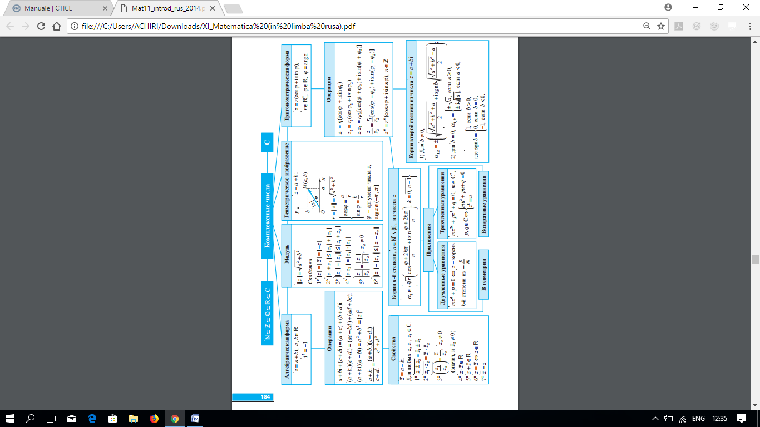
Пример понятийной карты, 11 класс

Slide 7
Как может быть составлена понятийная карта?
В методическом плане рекомендуем учителям составлять Понятийные карты совместно с учениками. Начиная изучение новой главы, на своих листках формата А-4, ученики записывают последовательно, заполняя от урока к уроку, все изученные понятия в этой главе, их свойства, другую значимую информации относительно изученных понятий. В конце изучения главы у каждого ученика будет своя Понятийная карта.

Slide 8
Какова роль понятийных карт?
В конце учебного года каждый ученик соберет все составленные Понятийные карты к изученным главам в виде книжки, которую предлагается озаглавить: Математический атлас для ____ класса.
В процессе изучения предмета в последующих классах часто требуется повторить что-либо из изученного в предыдущих классах. Спасением для учащихся в таких случаях могут быть Понятийные карты и, следовательно, соответствующие Математические атласы.
Аналогично могут быть составлены Физические атласы, Биологические атласы, Химические атласы, Атласы по истории, Атласы по языкам и т.д.

Slide 9
Какова роль ПК в формировании компетенций?
Совместно составленные понятийные карты дает возможность развивать у учащихся различные способности, способствующие формированию и развитию компетенций:
- анализировать;
- сравнивать;
-систематизировать;
-классифицировать;
-интегрировать;
-находить соответствующие взаимосвязи;
- осознано применить изученное.

Slide 10
Спасибо за внимание!
Дякую за увагу!
Mulțumesc pentru atenție!
Дзякуй за ўвагу!

Slide 11
Каковы дидактические возможности ПК?
Итоговые таблицы, Понятийные карты, включенные в учебники, дают возможность ученикам осознанно разбираться в понятийном аппарате соответствующей главы. Учителя же будут эффективно использовать дидактические возможности предложенных, составленных понятийных карт:
разнообразить деятельность учащихся на уроках;
- включать учеников в процесс активного добывания знаний, формирования компетенций;
- применить составленные Понятийные карты при необходимости, при повторении изученного материала, при подготовке к экзаменам и т.п.

